Slide 1

描写春天的古诗 ：
春眠不觉晓, 处处闻啼鸟。——
好雨知时节, 当春乃发生。——
清明时节雨纷纷, 路上行人欲断魂。—
留连戏蝶时时舞，自在娇莺恰恰啼。—
竹外桃花三两枝， 春江水暖鸭先知。—
《春晓》 (唐·孟浩然)
《春夜喜雨》 (唐·杜甫)
《清明》(唐·杜牧)
《江畔独步寻花》
（唐·杜甫）
《惠崇春江晓景》
（北宋·苏轼）

Slide 2

4.古诗两首
江南春
【唐】杜牧

Slide 3
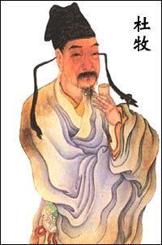
杜牧
（公元803－约852年），字牧之，号樊川居士，汉族，京兆万年（今陕西西安）人，唐代诗人 杜牧人称“小杜”，以别于杜甫。与李商隐并称“小李杜”因晚年居长安南樊川别墅，故后世称“杜樊川”，著有《樊川文集》。

Slide 4

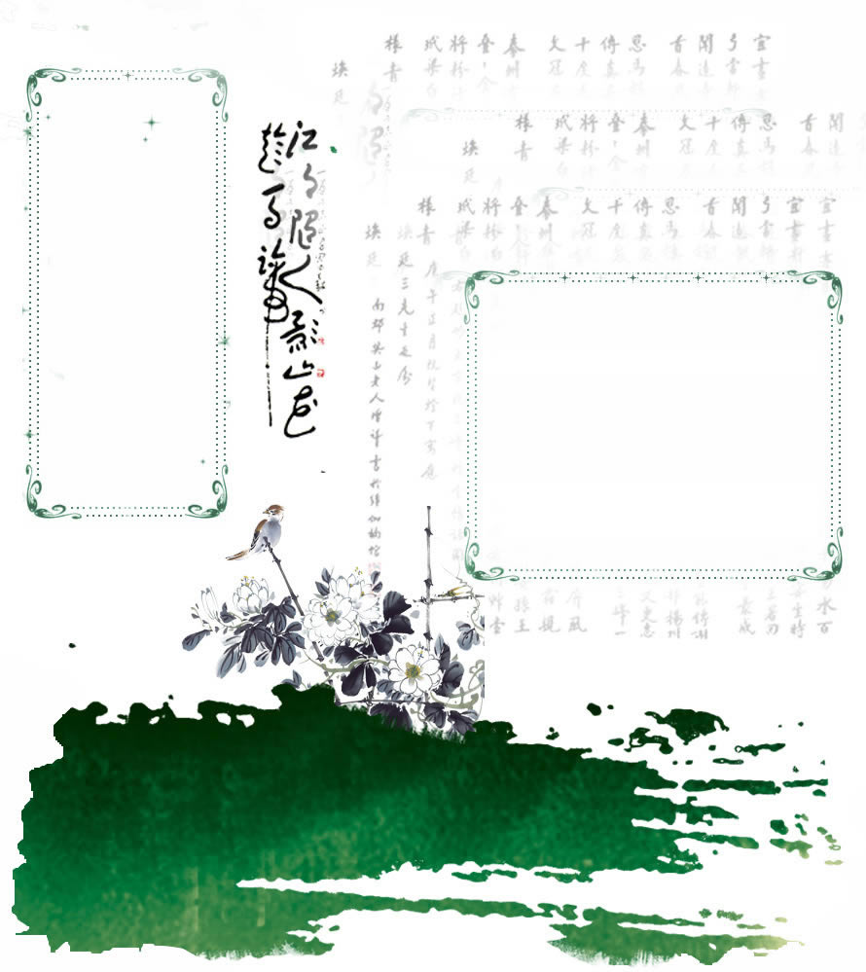
江 千里莺啼绿映红，
南 水村山郭酒旗风。
春 南朝四百八十寺，
多少楼台烟雨中。

Slide 5
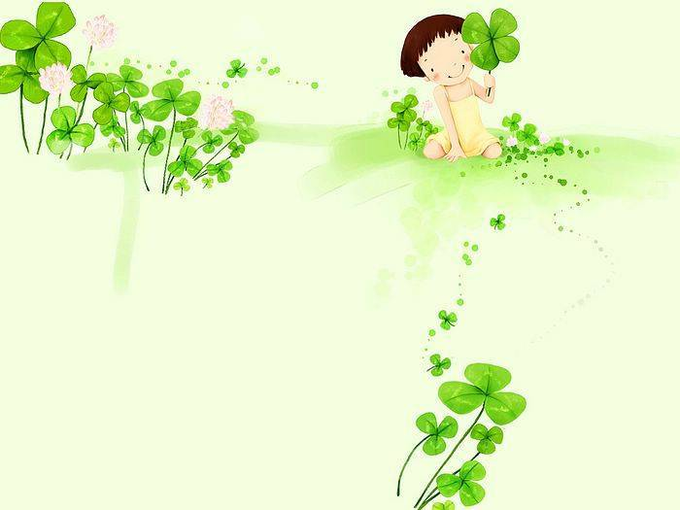
1、郭：古代在城外修筑的一种外墙。
2、山郭：依山的城镇。
3、南朝：东晋后在建康建都的宋、齐、梁、陈四朝合称南朝。
4、四百八十寺：南朝皇帝和大官僚好佛，在京城大建佛寺。这里说四百八十寺，是大概数字。
5、楼台：指寺庙。

Slide 6
“千里莺啼绿映红”
可译为：
千里江南，到处莺莺歌燕舞，
桃红柳绿，一派春意盎然的景象，

Slide 7
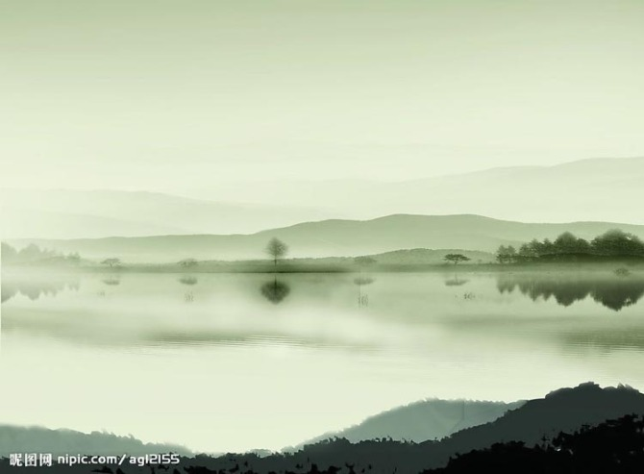
“水村山郭酒旗风”
可译为：
在临水的村庄，依山的城郭，
到处都有迎风招展的酒旗。

Slide 8
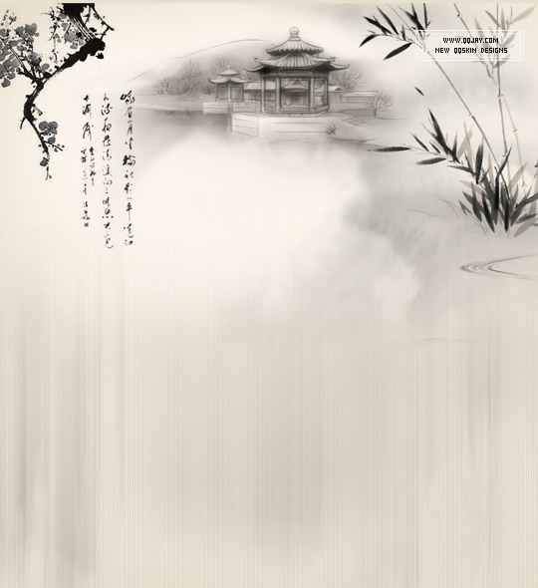
南朝四百八十寺，
多少楼台烟雨中。
可译为：
遥想南朝之时，寺院佛殿不计其数，
如今还剩多少亭台楼阁掩映在烟雨
迷蒙之中。

Slide 9
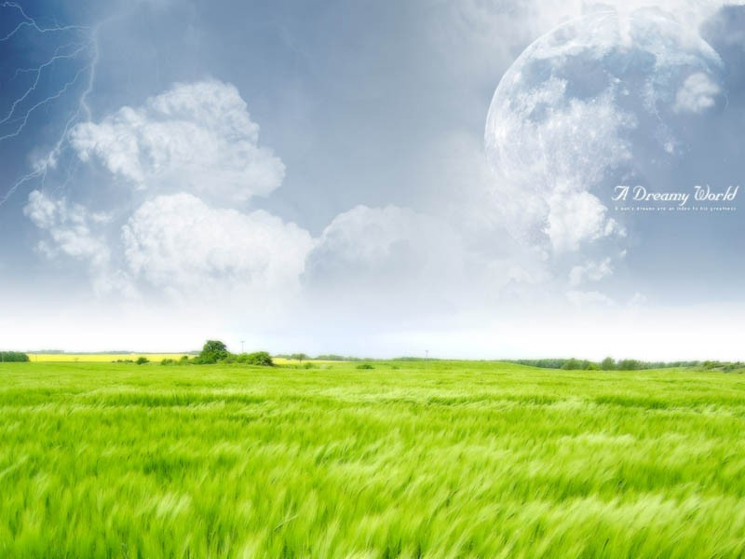
想一想：
诗中描写了哪些景物?
表达了作者怎样的思想感情?
诗中描写了莺、绿、红、水、
村、山郭、酒旗、寺院、楼台。
表现了诗人对江南景物的赞美与神往

Slide 10
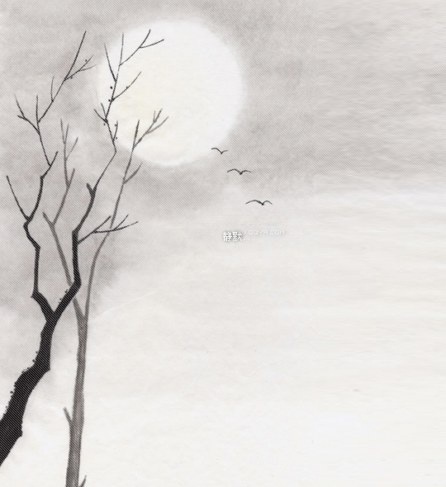
从前两句看，莺鸟啼鸣，红绿相映，酒旗招展，
应该是晴天的景象，但后两句明明写到烟雨，
是怎么回事呢？ 矛盾吗？
不矛盾
这是因为千里范围内，各处阴晴不同，
也是完全可以理解的。不过，还需要
看到的是，诗人运用了典型化的手法，
把握住了江南景物的特征。

Slide 11

讨论：
1、诗的前两句写了哪些景物的映衬？
有（红绿色彩）的映衬，
有（山水）的映衬，
有（村庄和城郭）的映衬，
有（动静）的映衬，
有（声色）的映衬。

Slide 12

“南朝四百八十寺，多少楼台烟雨中。”
这句话给你什么样的感受？
金碧辉煌、屋宇重重的佛寺，本来就给人一种深邃的感觉，
现在诗人又特意让它出没掩映于迷蒙的烟雨之中，这就更
增加了一种朦胧迷离的色彩。
这样的画面和色调，与“千里莺啼绿映红，水村山郭酒旗风”
的明朗绚丽相映，就使得这幅“江南春”的图画变得更加丰富
多彩。

Slide 13
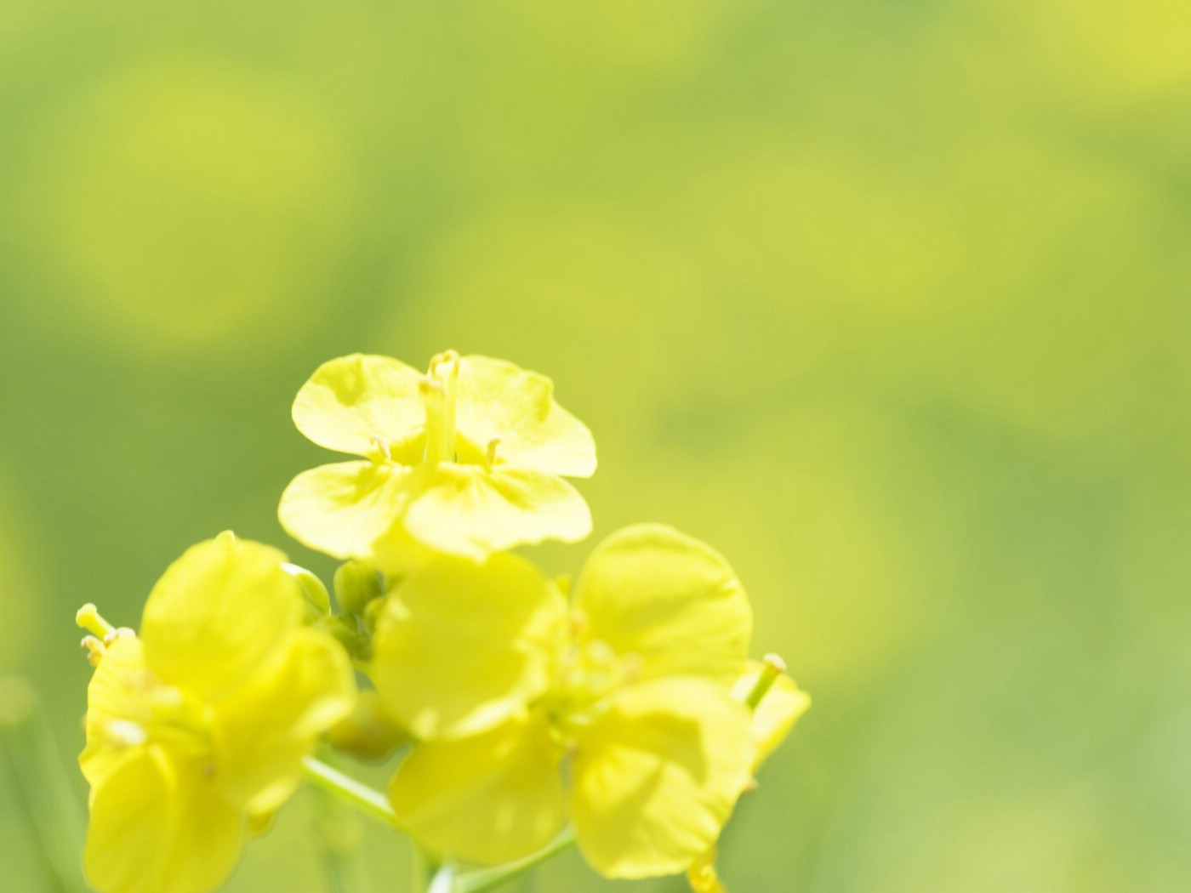
讨论：
江南的春天有什么特点？

Slide 14
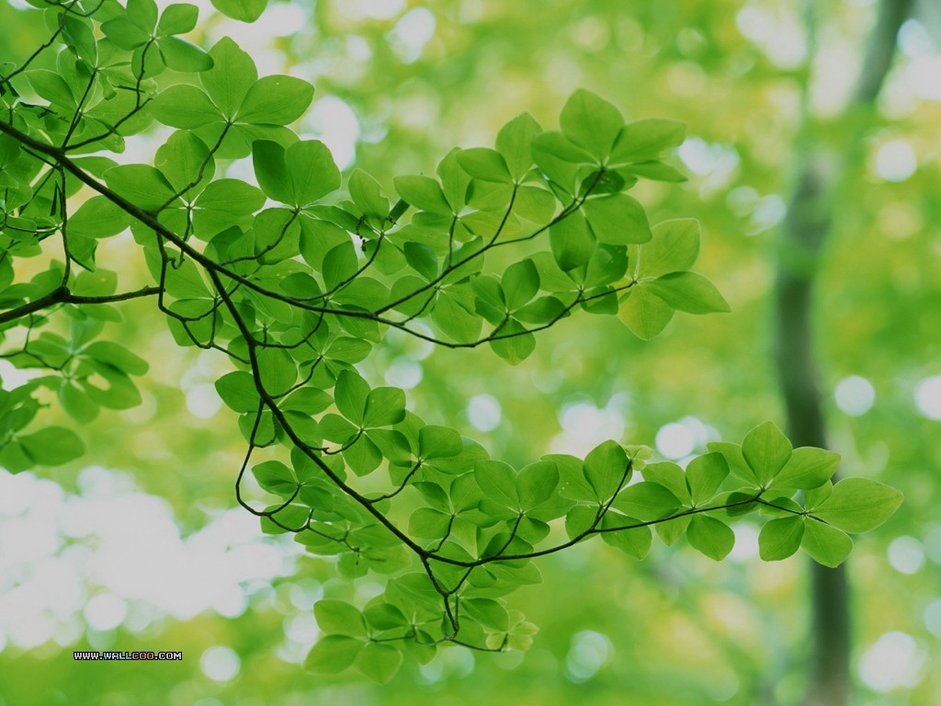
春日偶成
—— 程 颢(hào)

Slide 15
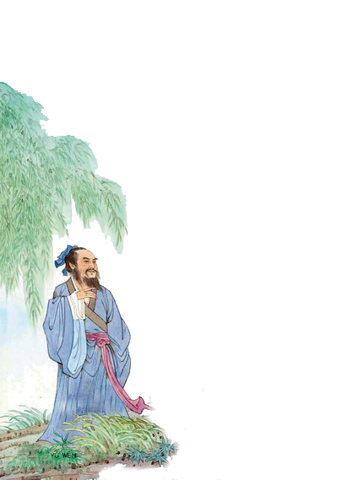
诗人简介
程颢（hào）(1032-1085), 北宋著名儒家学者。字伯淳, 号明道，河南洛阳人。少年时曾与胞弟程颐同学于当时名儒周敦颐， 嘉佑二年(1057年)登进士第。

Slide 16
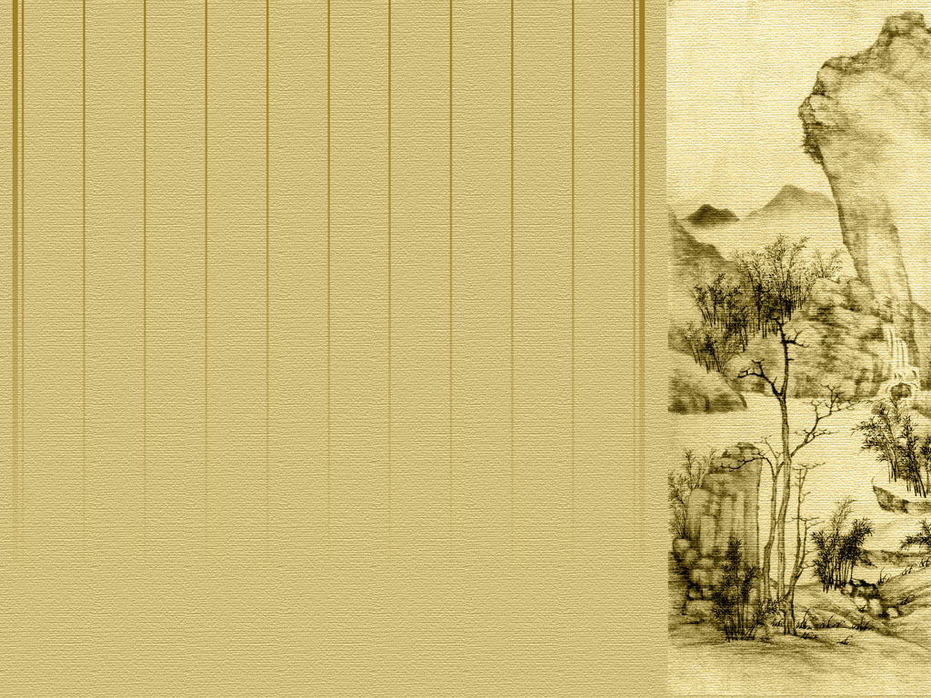
春日偶成
将谓偷闲学少年.
时人不识余心乐,
傍花随柳过前川.
云淡风轻近午天,

Slide 17
春日偶成
春天里的某一日偶有所感，写成诗歌
将谓偷闲学少年.
时人不识余心乐,
傍花随柳过前川.
云淡风轻近午天,

Slide 18
关键字词注解
云淡：云层淡薄，指晴朗的气。
午天：指中午。
傍花随柳：穿行在花丛之中，转游于柳林周围。傍，靠近，依靠。随，沿着。
川：瀑布或河畔。
时人：也作“旁人”。
余心：我的心。余：我。
将谓：就以为。将：于是,就。
偷闲：忙中抽出空闲的时间。
春日偶成
云淡风轻近午天,
傍花随柳过前川.
时人不识余心乐,
将谓偷闲学少年.

Slide 19

云淡风轻近午天,
傍花随柳过前川.
这两句描绘了怎样的春景？
白云、轻风，花、柳、河。
构成了一幅风和日丽、花红柳绿的大好春景。

Slide 20
古 诗 译 文
云淡、风轻、花红、柳绿，加上近午的日光，长流的河水，一幅多么自然有致的大好春景啊！身处这宜人的景色，我完全陶醉了。旁人不知道我内心的快乐，还以为我像年轻人一样偷闲贪玩呢！

Slide 21
指导朗读
春日偶成
请同学们边读边画出这首诗的节奏。
云淡风轻近午天，
傍花随柳过前川。
时人不识余心乐，
将谓偷闲学少年。

Slide 22
展示结果
春日偶成
云淡 风轻 近午天，
傍花 随柳 过前川。
时人 不识 余心乐，
将谓 偷闲 学少年。

Slide 23

小组讨论
这首诗的前两句和后两句在描写手法上有什么不同呢？
前两句是写春天的美景，后两句是抒发诗人内心高兴、愉快的心情。

Slide 24
学生自由读古诗，思考：从字里行间中感受到了诗人怎样的心情？
这首诗是作者春日郊游，即景生情，意兴所致写下来的。描写了风和日丽的春日景色，抒发了春日郊游的愉快心情。

